Slide 1
Sírius
Sprint 01

Slide 2




Integrantes da Equipe
Anna Y. Yamada
Product Owner
Giovanni S. Alves Scrum Master
Felipe Silva
Dev. Team

Slide 3
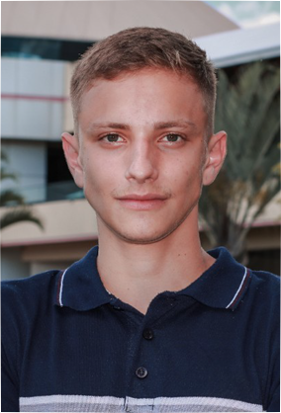


Integrantes da Equipe
Raul S. Iglesias Dev. Team
Vitor Yuri
Dev. Team
Levi A. M. Santos
Dev. Team

Slide 4

Sobre o desafio
A organização e facilidade de acesso aos documentos e suas versões é muito importante para o nosso cliente.
Para melhorar o cenário atual, devemos desenvolver uma plataforma de uso interno.

Slide 5

Limitações do método atual
O codelist atual está contido em planilhas do excel.
A tabela é organizada manualmente, o que pode ocasionar erros.
Não é possível extrair a composição atual de um traço de forma fácil.
Não há mecanismos de validação ou garantia de integridade dos traços dos documentos.

Slide 6
resolução
O codelist não ficará mais em um excel.
A tabela é gerada automaticamente com os nomes das linhas que serão armazenadas
A extração será feita pelo fornecimento dos códigos ou dos nomes fornecidos
A integridade dos traços é garantida enquanto os nomes das linhas forem corretos, se estiver devidamente nomeado, ela estará íntegra pois não terá influencia humana na organização das linhas.

Slide 7
Planejamento de entregas
Sprint 1: Conceito das telas de login, cadastro, menu, download e upload, revisão e codelist.
Sprint 2: Cadastro e login de usuários e navegação das telas.
Sprint 3: Download e upload de arquivos e exibição no codelist.
Sprint 4: Listagem de itens em revisão e histórico de arquivos.

Slide 8

Wireframes

Slide 9
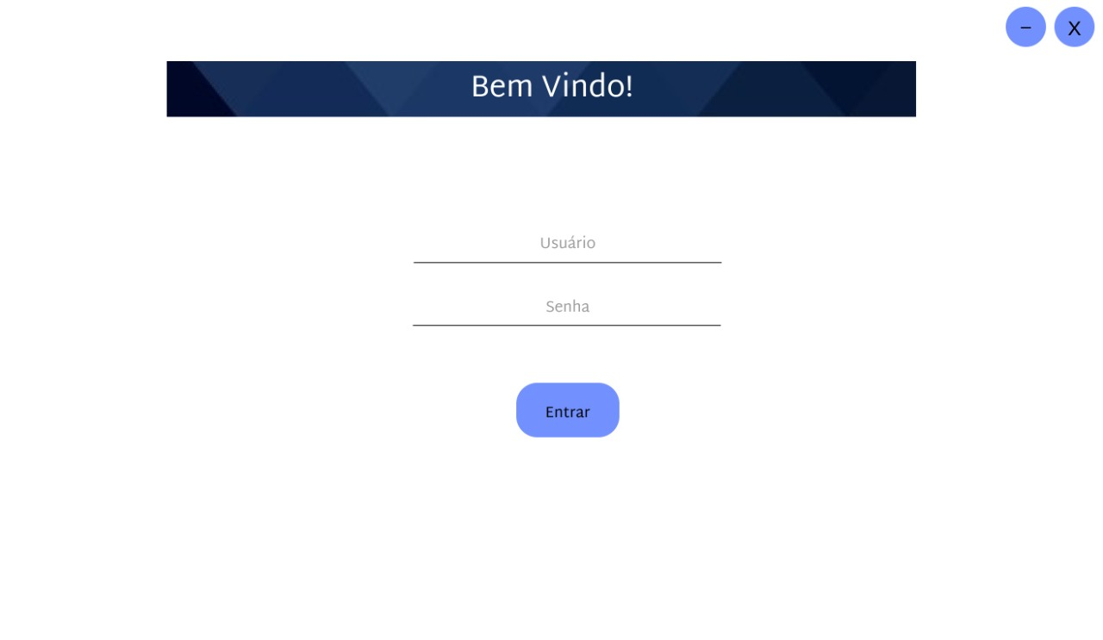

Slide 10
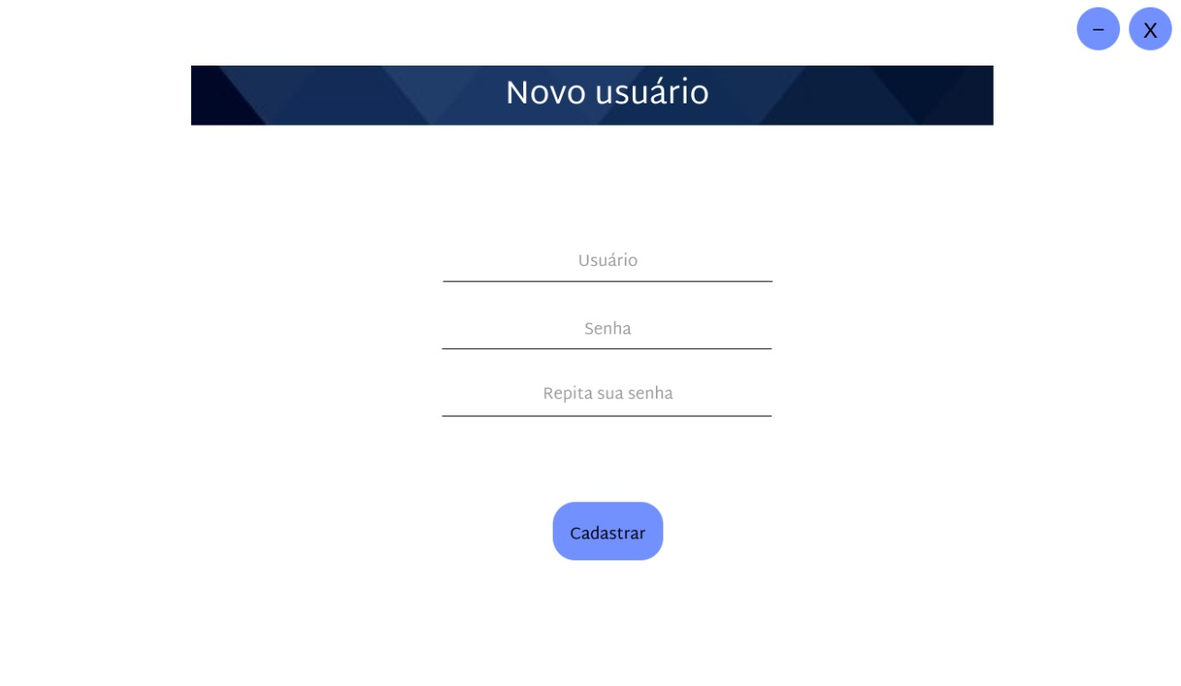

Slide 11
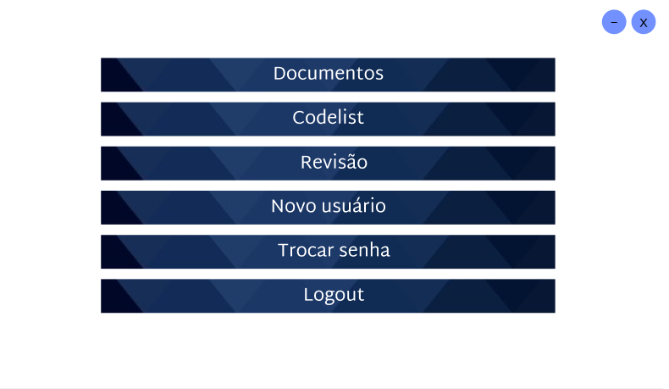

Slide 12
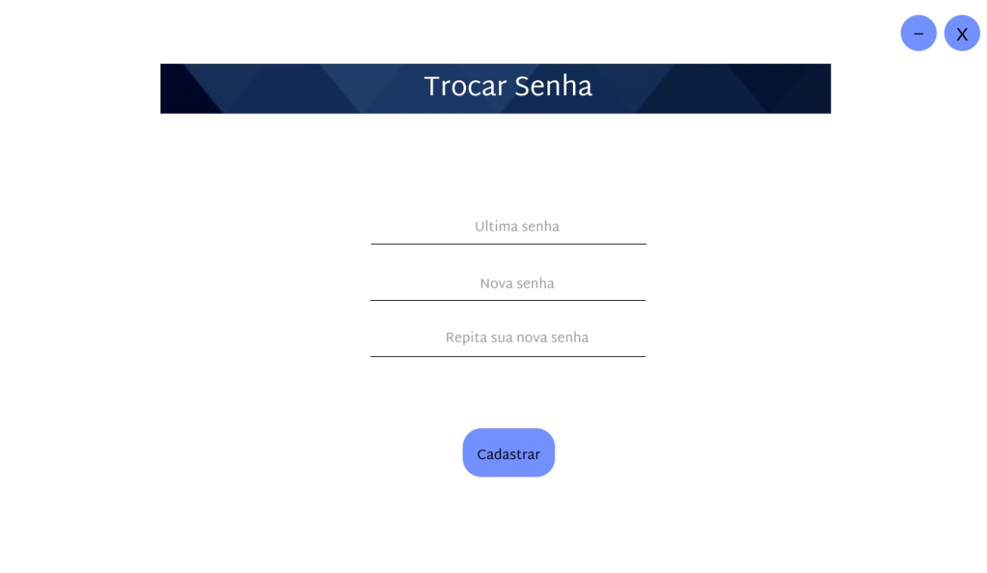

Slide 13
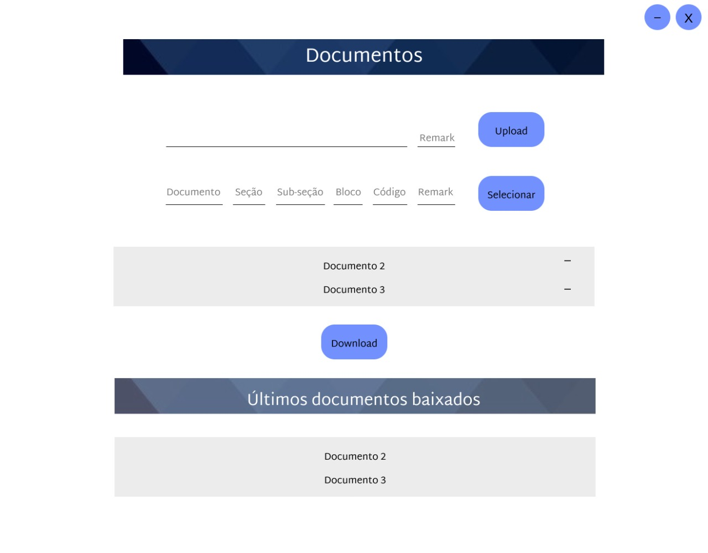

Slide 14
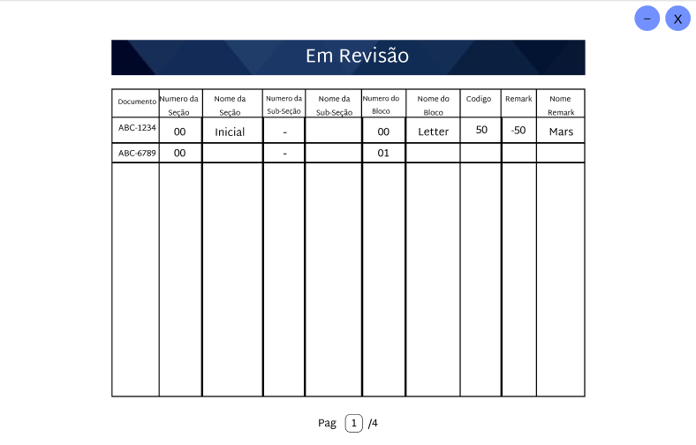

Slide 15
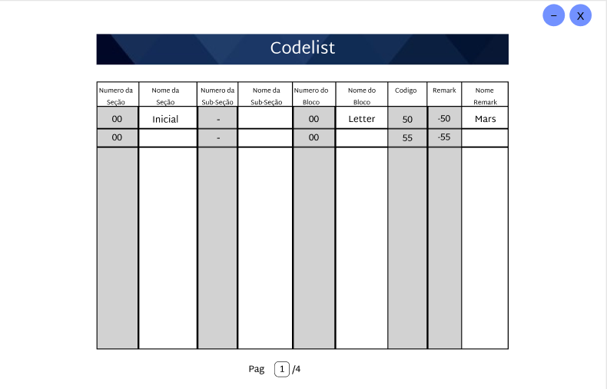

Slide 16
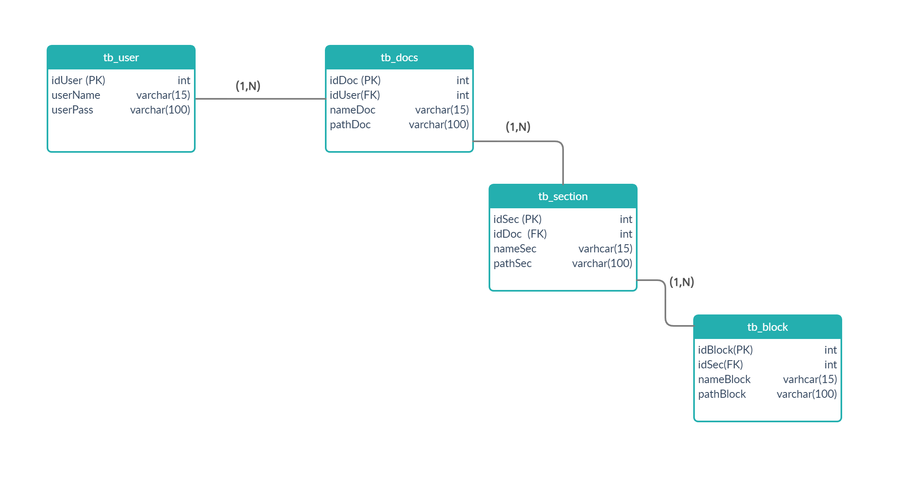
Modelo do banco de dados

Slide 17





Tecnologias utilizadas

Slide 18
Agradecemos pela atenção!

